Slide 1
Крізь полум’я війни 28 жовтня – День звільнення України від нацистів
Інформаційна година
для учнів 5 - 8 класів

Slide 2
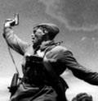
Сторінки нашої історії
Воєнні дії під час Другої світової війни відбувалися на території України протягом 40 місяців – від 22 червня 1941 року до кінця жовтня 1944 року. За сучасними підрахунками, загальні людські втрати України у 1941 – 1945 роках становлять близько 9 мільйонів людей.

Slide 3
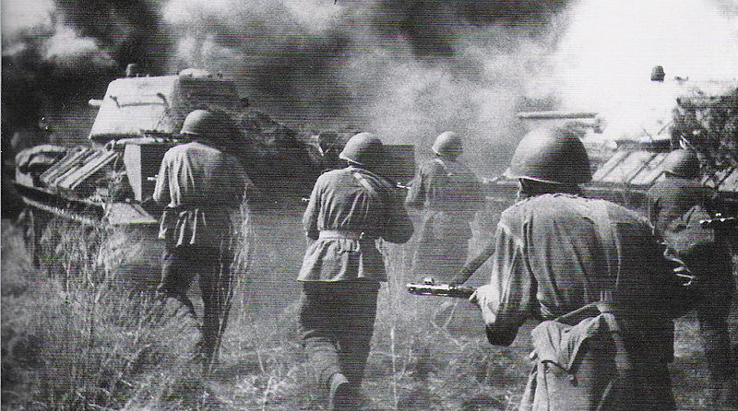
2,3 млн українців були вивезені для примусової праці до Німеччини. Цілком чи частково на території України було зруйновано понад 700 міст і 28 тисяч сіл, без даху над головою залишилися близько 10 мільйонів людей. Також повністю чи частково було знищено понад 16 тисяч промислових підприємств.

Slide 4
У ході визволення України – протягом січня 1943 – жовтня 1944 років на території України радянськими військами проведено 15 наступальних операцій, із них 11 стратегічних і 4 фронтові, найважливішими з яких стали: Воронезько-Харківська (13 січня - 3 березня 1943 р.), Донбаська (13 серпня - 22 вересня 1943 р.), Чернігівсько-Полтавська (26 серпня - 30 вересня 1943 р.), Корсунь-Шевченківська (24 грудня 1943 – 17 лютого 1944 р.), Львівсько-Сандомирська (13 липня — 29 серпня 1944 р.).

Slide 5
Завершилось визволення України Карпатською операцією, що розпочалася 9 вересня 1944 року наступом 1-ї Гвардійської армії. 27 жовтня 1944 року було звільнено Ужгород, а 28 жовтня радянські війська вийшли на сучасний кордон України.

Slide 6
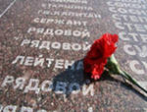
Загалом в боях на території України загинули мільйони радянських воїнів.

Slide 7
Пам’ять священна
Так, ціною життя воїнів, ціною нелюдських зусиль і повної самопожертви було повернено мир на українську землю. Але перед нашими воїнами лежала Європа, де все ще продовжувалася війна.
Давайте ж пам’ятати про те, що у світі немає нічого страшнішого за війну. Давайте цінити те благо, яке відстояли для нас наші діди і прадіди, поважати пам’ять тих, хто заради нашого життя не пожаліли особистого.

Slide 8
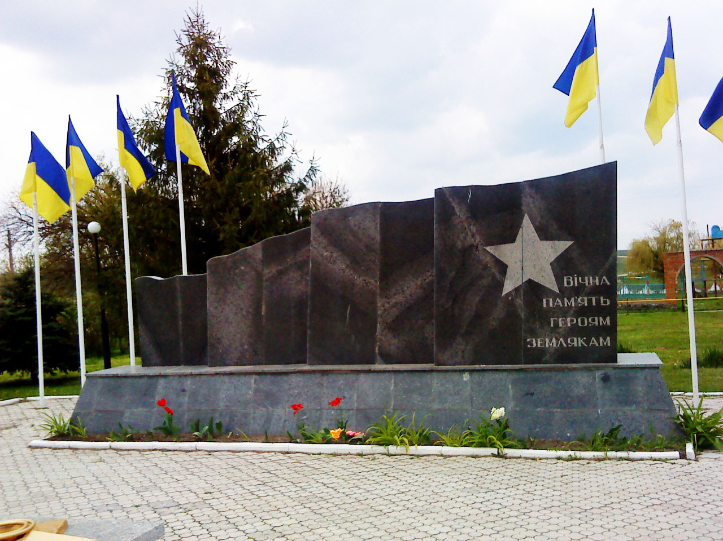
Вічна слава героям - землякам

Slide 9
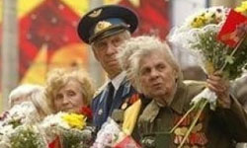
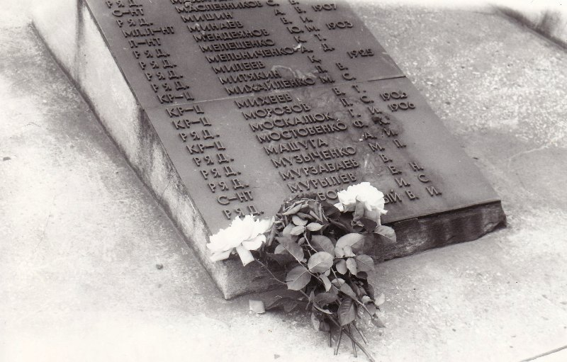
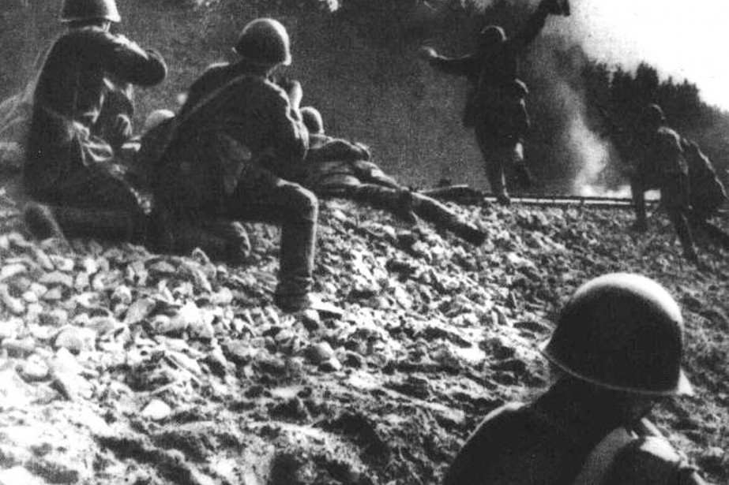

Slide 11
Дякуємо за увагу!

